Slide 1
5
高斯求积公式

Slide 2
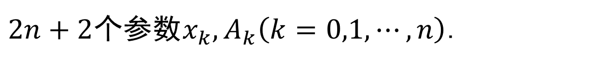
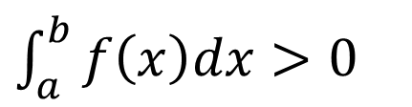
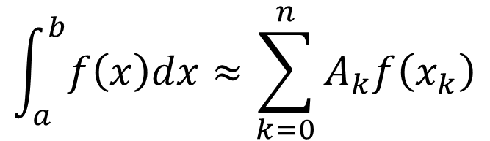

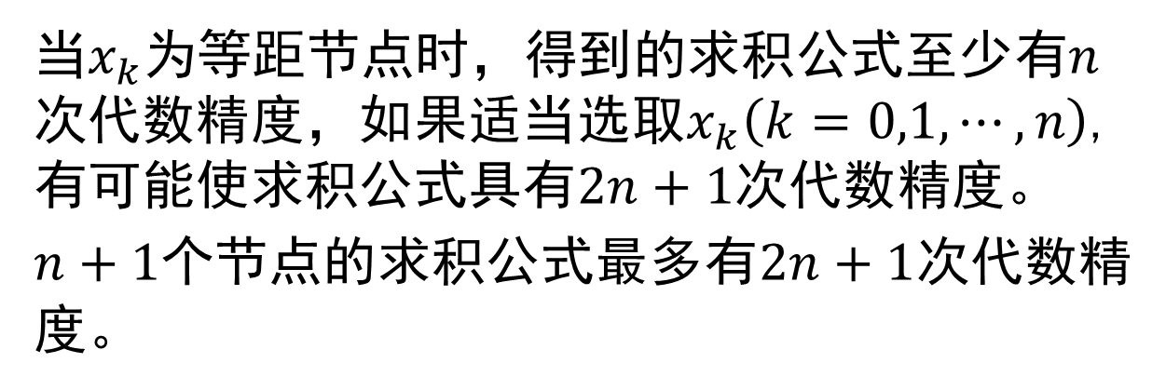
1
一般理论
$$\int_{a}^{b}{f\left(x\right)dx}≈\sum_{k=0}^{n}{A_{k}f\left(x_{k}\right)}$$
机械求积公式
含有
$2n+2$个参数$x_{k},A_{k}\left(k=0,1,⋯,n\right)$.
当$x_{k}$为等距节点时，得到的求积公式至少有$n$次代数精度，如果适当选取$x_{k}\left(k=0,1,⋯,n\right)$,有可能使求积公式具有$2n+1$次代数精度。
$n+1$个节点的求积公式最多有$2n+1$次代数精度。
$$f\left(x\right)={\left(x−x_{0}\right)}^{2}⋯{\left(x−x_{n}\right)}^{2}∈H_{2n+2}$$
$$f\left(x_{k}\right)=0$$
$\int_{a}^{b}{f\left(x\right)dx}>0$

Slide 3
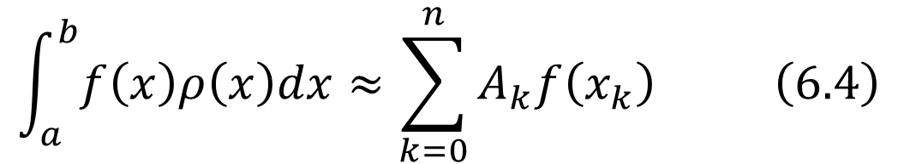
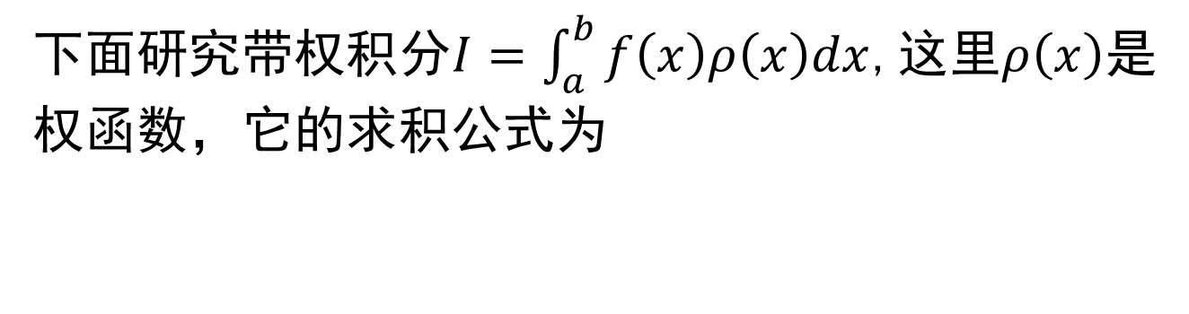
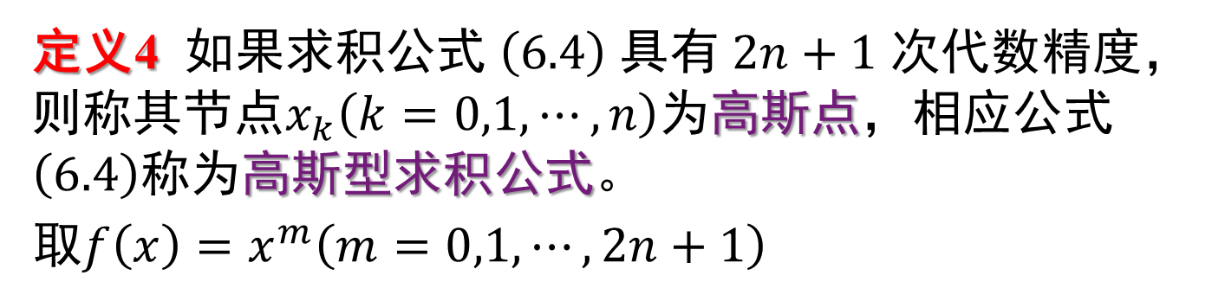
1
一般理论
下面研究带权积分$I=\int_{a}^{b}{f\left(x\right)ρ\left(x\right)dx}$,这里$ρ\left(x\right)$是权函数，它的求积公式为
$$\int_{a}^{b}{f\left(x\right)ρ\left(x\right)dx}≈\sum_{k=0}^{n}{A_{k}f\left(x_{k}\right)} \left(6.4\right)$$
定义4 如果求积公式$\left(6.4\right)$具有$2n+1$次代数精度，则称其节点$x_{k}\left(k=0,1,⋯,n\right)$为高斯点，相应公式$\left(6.4\right)$称为高斯型求积公式。
取$f\left(x\right)=x^{m}\left(m=0,1,⋯,2n+1\right)$

Slide 4



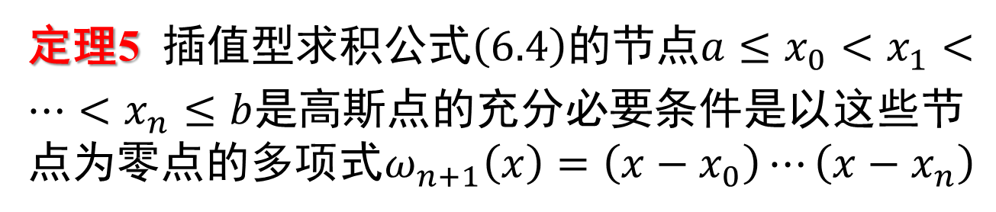



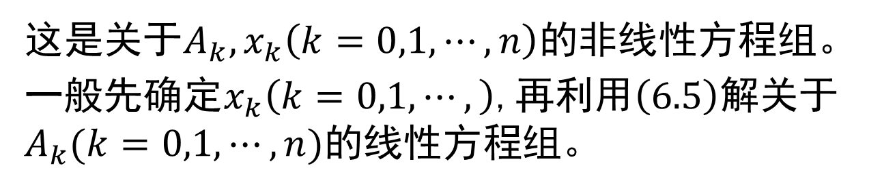



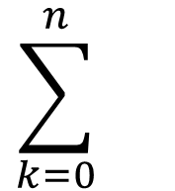


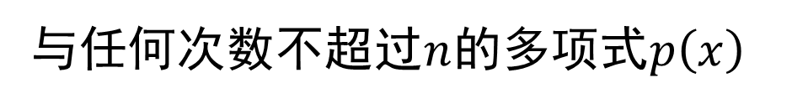


1
一般理论
$$\sum_{k=0}^{n}{}$$
$$\int_{a}^{b}{}$$
$$, m$$
$$=$$
$$0,1,$$
$$⋯$$
$$,$$
$$2n$$
$$+$$
$$A_{k}x_{k}^{m}$$
$$=$$
$$x^{m}ρ\left(x\right)dx$$
$$1$$
$$\left(6.5\right)$$
这是关于$A_{k},x_{k}\left(k=0,1,⋯,n\right)$的非线性方程组。
一般先确定$x_{k}\left(k=0,1,⋯,\right)$,再利用$\left(6.5\right)$解关于$A_{k}(k=0,1,⋯,n)$的线性方程组。
定理5 插值型求积公式$\left(6.4\right)$的节点$a≤x_{0}<x_{1}<$
$⋯<x_{n}≤b$是高斯点的充分必要条件是以这些节点为零点的多项式$ω_{n+1}\left(x\right)=\left(x−x_{0}\right)⋯\left(x−x_{n}\right)$
与任何次数不超过$n$的多项式$p\left(x\right)$

Slide 5
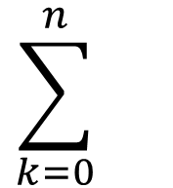
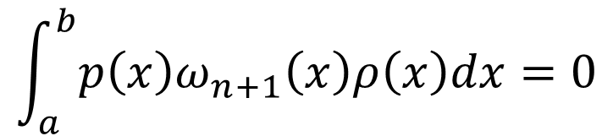





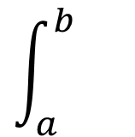
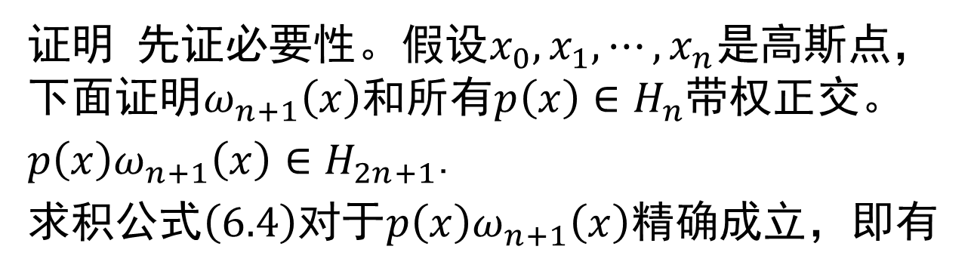

1
一般理论
$$\int_{a}^{b}{p\left(x\right)ω_{n+1}\left(x\right)ρ\left(x\right)dx}=0$$
带权$ρ\left(x\right)$正交，即
证明 先证必要性。假设$x_{0},x_{1},⋯,x_{n}$是高斯点，下面证明$ω_{n+1}\left(x\right)$和所有$p\left(x\right)∈H_{n}$带权正交。
$p\left(x\right)ω_{n+1}\left(x\right)∈H_{2n+1}$.
求积公式$\left(6.4\right)$对于$p\left(x\right)ω_{n+1}\left(x\right)$精确成立，即有
$$\int_{a}^{b}{}$$
$$\sum_{k=0}^{n}{}$$
$$p\left(x\right)ω_{n+1}\left(x\right)ρ\left(x\right)dx$$
$$=$$
$$A_{k}p\left(x_{k}\right)ω_{n+1}\left(x_{k}\right)$$
$$0$$
$$=$$
$$ω_{n+1}\left(x_{k}\right)=0\left(k=0,1,⋯,n\right)$$

Slide 6

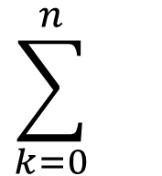





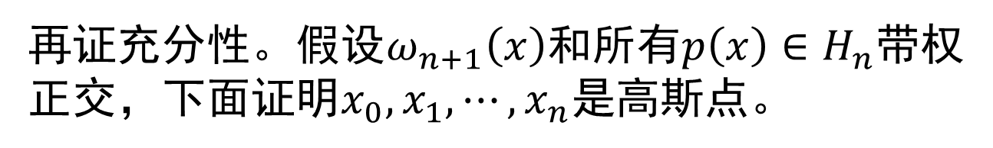

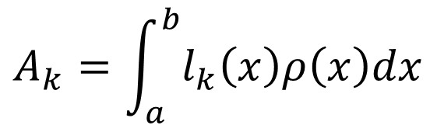


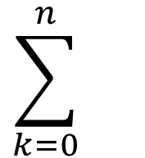






1
一般理论
再证充分性。假设$ω_{n+1}\left(x\right)$和所有$p\left(x\right)∈H_{n}$带权正交$，$下面证明$x_{0},x_{1},⋯,x_{n}$是高斯点$。$
$$\sum_{k=0}^{n}{}$$
$$f\left(x\right)$$
$$=$$
$$f\left(x_{k}\right)l_{k}(x)$$
$$+$$
$$\frac{1}{\left(n+1\right)!}$$
$$f^{\left(n+1\right)}\left(ξ\left(x\right)\right)ω_{n+1}\left(x\right)$$
$$\int_{a}^{b}{}$$
$$\sum_{k=0}^{n}{}$$
$$f\left(x\right)ρ\left(x\right)dx$$
$$=$$
$$A_{k}f\left(x_{k}\right)$$
$$+$$
$$\int_{a}^{b}{}$$
$$+$$
$$\frac{1}{\left(n+1\right)!}$$
$$f^{\left(n+1\right)}\left(ξ\left(x\right)\right)ω_{n+1}\left(x\right)ρ\left(x\right)dx$$
$$A_{k}=\int_{a}^{b}{l_{k}\left(x\right)ρ\left(x\right)dx}$$

Slide 7
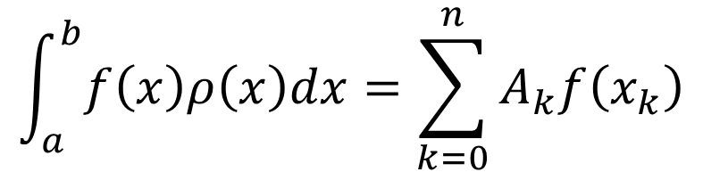
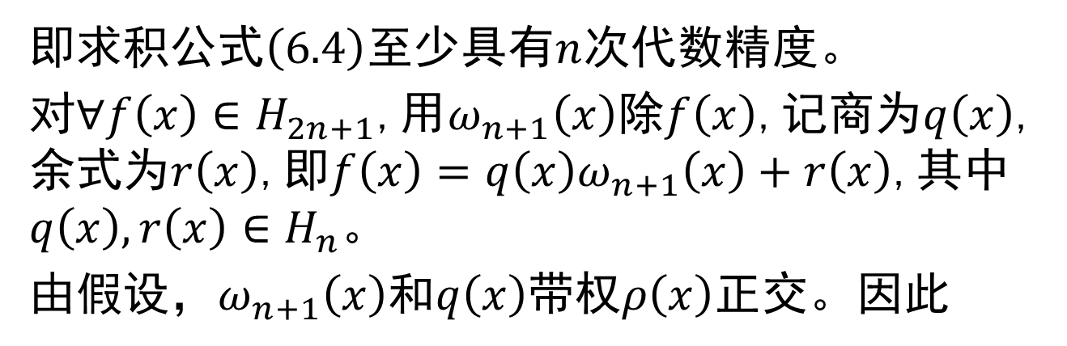
1
一般理论
当$f\left(x\right)$取$1,x,⋯,x^{n}$时，$f^{\left(n+1\right)}\left(x\right)≡0$。
$$\int_{a}^{b}{f\left(x\right)ρ\left(x\right)dx}=\sum_{k=0}^{n}{A_{k}f\left(x_{k}\right)}$$
即求积公式$\left(6.4\right)$至少具有$n$次代数精度。
对$∀f\left(x\right)∈H_{2n+1}$,用$ω_{n+1}\left(x\right)$除$f\left(x\right)$,记商为$q\left(x\right)$,余式为$r\left(x\right)$,即$f\left(x\right)=q\left(x\right)ω_{n+1}\left(x\right)+r\left(x\right)$,其中$q\left(x\right),r\left(x\right)∈H_{n}$。
由假设，$ω_{n+1}\left(x\right)$和$q\left(x\right)$带权$ρ\left(x\right)$正交。因此

Slide 8
1
一般理论
$$\int_{a}^{b}{f\left(x\right)ρ\left(x\right)dx}=\int_{a}^{b}{r\left(x\right)ρ\left(x\right)dx}$$
求积公式$\left(6.4\right)$对于$r\left(x\right)∈H_{n}$是精确的，即
$$\int_{a}^{b}{r\left(x\right)ρ\left(x\right)dx}=\sum_{k=0}^{n}{A_{k}r\left(x_{k}\right)}$$
因为$ω_{n+1}\left(x_{k}\right)=0$,所以$r\left(x_{k}\right)=f\left(x_{k}\right)$
$$\int_{a}^{b}{f\left(x\right)ρ\left(x\right)dx}=\sum_{k=0}^{n}{A_{k}f\left(x_{k}\right)}$$

Slide 9
1
一般理论
求积公式$\left(6.4\right)$对任意$f\left(x\right)∈H_{2n+1}$均精确成立。
因此$x_{0},x_{1},⋯,x_{n}$是高斯点$。证$毕。
这个定理表明在$\left[a,b\right]$上的带权$ρ\left(x\right)$的$n+1$次正交多项式的零点就是求积公式$\left(6.4\right)$的高斯点。
有了求积节点$x_{0},x_{1},⋯,x_{n}$，再利用$\left(6.5\right)$式解出$A_{0},A_{1},⋯,A_{n}$。
$$A_{k}=\int_{a}^{b}{l_{k}\left(x\right)ρ\left(x\right)dx}$$
或者直接由 算出所有$A_{k}$。
下面讨论高斯求积公式$\left(6.4\right)$的余项。

Slide 10
1
一般理论
设$H_{2n+1}\left(x\right)$是$f\left(x\right)$在节点$x_{0},x_{1},⋯,x_{n}$的埃尔米特插值多项式，即$H_{2n+1}\left(x_{k}\right)=f\left(x_{k}\right), H_{2n+1}^{′}\left(x_{k}\right)=f^{′}\left(x_{k}\right),k=0,1,⋯,n$
$$f\left(x\right)=H_{2n+1}\left(x\right)+\frac{f^{\left(2n+2\right)}\left(ξ\left(x\right)\right)}{\left(2n+2\right)!}ω_{n+1}^{2}\left(x\right)$$
$$I=\int_{a}^{b}{f\left(x\right)ρ\left(x\right)dx}=\int_{a}^{b}{H_{2n+1}\left(x\right)ρ\left(x\right)dx}+R_{n}\left[f\right]$$
$$=\sum_{k=0}^{n}{A_{k}H_{2n+1}\left(x_{k}\right)}+R_{n}\left[f\right]$$
$$=\sum_{k=0}^{n}{A_{k}f\left(x_{k}\right)}+R_{n}\left[f\right]$$

Slide 11
1
一般理论
$$\sum_{k=0}^{n}{}$$
$$\int_{a}^{b}{}$$
$$I$$
$$=$$
$$\frac{f^{\left(2n+2\right)}\left(ξ\left(x\right)\right)}{\left(2n+2\right)!}ω_{n+1}^{2}\left(x\right)ρ\left(x\right)dx$$
$$−$$
$$A_{k}f\left(x_{k}\right)$$
$$=$$
$$R_{n}\left[f\right]$$
由于$ω_{n+1}^{2}\left(x\right)ρ\left(x\right)≥0$,故由积分中值定理得
$$R_{n}\left[f\right]=\frac{f^{\left(2n+2\right)}\left(η\right)}{\left(2n+2\right)!}\int_{a}^{b}{ω_{n+1}^{2}\left(x\right)ρ\left(x\right)dx}$$
$$\left(6.10\right)$$
定理6 高斯求积公式$\left(6.4\right)$的求积系数$A_{k}$全是正数。
高斯求积公式$\left(6.4\right)$对每个$l_{k}^{2}\left(x\right)∈H_{2n}$准确成立。
$$\int_{a}^{b}{}$$
$$\sum_{i=0}^{n}{}$$
$$0$$
$$<$$
$$l_{k}^{2}\left(x\right)ρ\left(x\right)dx$$
$$=$$
$$A_{i}l_{k}^{2}\left(x_{i}\right)$$
$$=$$
$$A_{k}$$

Slide 12
1
一般理论
推论 高斯求积公式$\left(6.4\right)$是稳定的。
定理7 设$f\left(x\right)∈C\left[a,b\right]$,则高斯求积公式$\left(6.4\right)$是收敛的，即
$$\lim_{n→+∞}{\sum_{k=0}^{n}{A_{k}f\left(x_{k}\right)}}=\int_{a}^{b}{f\left(x\right)ρ\left(x\right)dx}$$
高斯求积公式的特点：
代数精度达到最高$2n+1$次；
节点是$\left[a,b\right]$上的$n+1$次正交多项式的$n+1$个零点。

Slide 13
2
高斯-勒让德求积公式
在$\left[−1,1\right]$上带权$ρ\left(x\right)≡1$的高斯求积公式
$$\int_{−1}^{1}{f\left(x\right)dx}≈\sum_{k=0}^{n}{A_{k}f\left(x_{k}\right)} \left(6.11\right)$$
其中$x_{0},x_{1},⋯,x_{n}$是勒让德多项式$P_{n+1}\left(x\right)$的零点。
$\left(6.11\right)$式又称为高斯-勒让德求积公式。
若取$P_{1}\left(x\right)=x$的零点$x_{0}=0$做节点构造求积公式
$$\int_{−1}^{1}{f\left(x\right)dx}≈A_{0}f\left(0\right)$$
它对$f\left(x\right)=1$准确成立，得$A_{0}=2$

Slide 14
2
高斯-勒让德求积公式
再取$P_{2}\left(x\right)=\frac{1}{2}\left(3x^{2}−1\right)$的两个零点$±\frac{1}{\sqrt{3}}$构造求积公式
$$\int_{−1}^{1}{f\left(x\right)dx}≈A_{0}f\left(−\frac{1}{\sqrt{3}}\right)+A_{1}f\left(\frac{1}{\sqrt{3}}\right)$$
它对$f\left(x\right)=1, x$准确成立，得$A_{0}=A_{1}=1$。
类似地，可得三点高斯-勒让德公式是
$$\int_{−1}^{1}{f\left(x\right)dx}≈\frac{5}{9}f\left(−\frac{\sqrt{15}}{5}\right)+\frac{8}{9}f\left(0\right)+\frac{5}{9}f\left(\frac{\sqrt{15}}{5}\right)$$

Slide 15
2
高斯-勒让德求积公式
公式$\left(6.11\right)$的余项由$\left(6.10\right)$式得
$$R_{n}\left[f\right]=\frac{f^{\left(2n+2\right)}\left(η\right)}{\left(2n+2\right)!}\int_{−1}^{1}{{\tilde{P}}_{n+1}^{2}\left(x\right)dx},η∈\left[−1,1\right]$$
${\tilde{P}}_{n+1}\left(x\right)$是最高次项系数为$1$的勒让德多项式。
$P_{n+1}\left(x\right)$的最高次项系数为$\frac{\left(2n+2\right)!}{2^{n+1}{\left(\left(n+1\right)!\right)}^{2}}$
$$\int_{−1}^{1}{}$$
$$\int_{−1}^{1}{}$$
$$\frac{2^{2n+3}{\left(\left(n+1\right)!\right)}^{4}}{\left(2n+3\right){\left(\left(2n+2\right)!\right)}^{2}}$$
$$P_{n+1}^{2}\left(x\right)dx$$
$$=$$
$$\frac{2}{2n+3}$$
$${\tilde{P}}_{n+1}^{2}\left(x\right)dx$$
$$=$$
$$R_{n}\left[f\right]=\frac{2^{2n+3}{\left(\left(n+1\right)!\right)}^{4}}{\left(2n+3\right){\left(\left(2n+2\right)!\right)}^{3}}f^{\left(2n+2\right)}\left(η\right)$$

Slide 16
2
高斯-勒让德求积公式
$n=1$时，有$R_{1}\left[f\right]=\frac{1}{135}f^{\left(4\right)}\left(η\right)$
它比区间$\left[−1,1\right]$上辛普森公式的余项$R_{1}\left[f\right]=−\frac{1}{90}f^{\left(4\right)}\left(ξ\right)$还小，且比辛普森公式少算一个函数值。
当积分区间不是$\left[−1,1\right]$,而是$\left[a,b\right]$时，做变换
$$x=\frac{b−a}{2}t+\frac{a+b}{2}$$
$$\int_{a}^{b}{f\left(x\right)dx}=\frac{b−a}{2}\int_{−1}^{1}{f\left(\frac{b−a}{2}t+\frac{a+b}{2}\right)dt}$$

Slide 17
3
高斯-切比雪夫求积公式
在$\left[−1,1\right]$上带权$ρ\left(x\right)=\frac{1}{\sqrt{1−x^{2}}}$的高斯求积公式
$$\int_{−1}^{1}{\frac{f\left(x\right)}{\sqrt{1−x^{2}}}dx}≈\sum_{k=0}^{n}{A_{k}f\left(x_{k}\right)} \left(6.14\right)$$
其中$x_{0},x_{1},⋯,x_{n}$是切比雪夫多项式$T_{n+1}\left(x\right)$的零点
$$x_{k}=\cos\left(\frac{2k+1}{2n+2}π\right),k=0,1,⋯,n$$
$\left(6.14\right)$式又称为高斯-切比雪夫求积公式。
通过计算可知$\left(6.14\right)$式的系数$A_{k}=\frac{π}{n+1}$。

Slide 18
3
高斯-切比雪夫求积公式
使用时将$n+1$个节点公式改为$n$个节点，得
$$\int_{−1}^{1}{\frac{f\left(x\right)}{\sqrt{1−x^{2}}}dx}≈\frac{π}{n}\sum_{k=1}^{n}{f\left(\cos{\frac{2k−1}{2n}π}\right)} \left(6.15\right)$$
由$\left(6.10\right)$式，得余项
$$R\left[f\right]=\frac{f^{\left(2n\right)}\left(η\right)}{\left(2n\right)!}\int_{−1}^{1}{\frac{{\tilde{T}}_{n}^{2}\left(x\right)}{\sqrt{1−x^{2}}}dx}$$
${\tilde{T}}_{n}\left(x\right)$是最高次项系数为$1$的切比雪夫多项式$。$
$T_{n}\left(x\right)$的最高次项系数为$2^{n−1}$。

Slide 19
3
高斯-切比雪夫求积公式
$$\int_{−1}^{1}{\frac{T_{n}^{2}\left(x\right)}{\sqrt{1−x^{2}}}dx}=\frac{π}{2}$$
$$\int_{−1}^{1}{\frac{{\tilde{T}}_{n}^{2}\left(x\right)}{\sqrt{1−x^{2}}}dx}=\frac{π}{2^{2n−1}}$$
$\left(6.15\right)$式的余项为
$$R\left[f\right]=\frac{2π}{2^{2n}\left(2n\right)!}f^{\left(2n\right)}\left(η\right), η∈\left[−1,1\right]$$

